Slide 1

Project III.
Nimród-Rajmond-Ádám

Slide 2
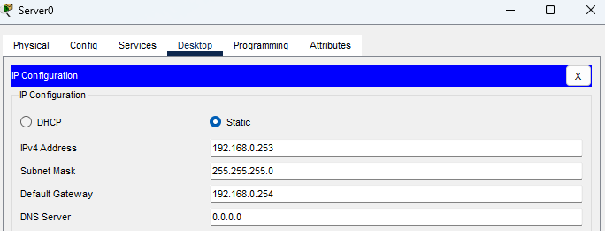
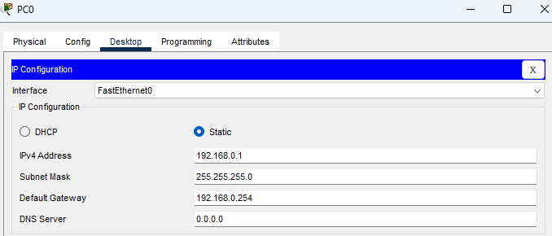
Ip config

Slide 3


R1 i. (időbélyegek, dhcp, ntp szerver)
Syslog:
Ntp szerver:
Időbélyegek:
DHCP konfig:

Slide 4

Switch i. (syslog, ntp szerver, mac -cím szűrés)
Ntp szerver:
Syslog:
Mac-cím szűrés :

Slide 5
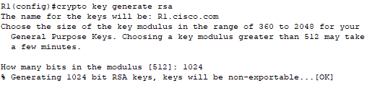
R1 ii. (new user, tartomány név, virtuális vonalak-> ssh, kulcs, user login naplózása, ssh-val login, belépési beállítások, AAA config)
Új felhasználó:
Tartomány név:
Virtuális vonalak ssh:
Kulcs létrehozása:

Slide 6
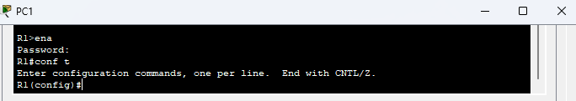
R1 iII.
User login naplózása:
Ssh-val login:
Belépési beállítások:

Slide 7

R1 iii.
AAA config:
AAA nyomkövetés:
Nyomkövetés kikapcsolása:

Slide 8
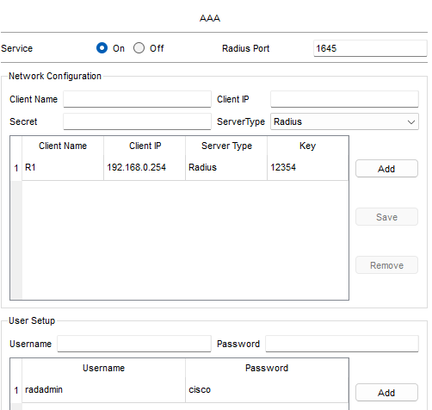


Radius kiszolgáló, felhasználóval való belépés, hitelesítés a távoli felhasználóknak

